Slide 1
ПРОТОКОЛ SIP

Slide 2
SIP (Session Initiation Protocol) – протокол организации, модификации и завершения различных сеансов связи, а также мультимедийных конференций, телефонных соединений, широковещательной рассылки мультимедийной информации и соединений пользователей с разными инфокоммуникационными приложениями.
Выступает в качестве альтернативы H.323.
Представляет собой протокол прикладного уровня.
Протокол SIP имеет общие черты с протоколом HTTP, такие как синтаксис и архитектура “клиент-сервер”.
Протокол SIP имеет возможность устанавливать не только телефонные сеансы, но и другие услуги, такие как транспортировка текущих сообщений и уведомление о присутствии.
Протокол SIP независим от транспортных технологий.
Протокол SIP не определяет услуги, но позволяет пользователям устанавливать сеансы связи и их параметры для ввода потоков пользовательской информации “в услуги” и для вывода ее ”из них”.

Slide 3
СРАВНЕНИЕ СИСТЕМ СИГНАЛИЗАЦИИ
Характеристики | Сигнализация в традиционных телефонных сетях | Протокол SIP
Функции протоколов | Управление установлением и разрушением соединений, управление коммутационным (транспортным) оборудованием
Тип сети | TDM | IP
Место применения | Существуют 2 группы протоколов:
 | 1. Между оборудованием доступа и коммутационным узлом или Softswitch
 | (v5.1/5.2) | (MEGACO/H.248, MGCP, SIP)
 | 2. Между коммутационными узлами или Softswitch
 | (окс7, EDSS-1) | (SIP/SIP-T, H.323)
Сетевой интеллект | Интеллект в центральных узлах сети | Интеллект может быть в центральных узлах сети рассредоточен и по оконечным элементам сети
Набор сигнальных сообщений | Запрос установления соединения, разрушение соединения, КПВ, занято, ответ и пр.
Типы соединений | Телеф. Сеансы связи | Мультимедийные сеансы связи
Вид коммутации | Коммутация каналов | Коммутация пакетов
Открытость | Использует исключительно сети сигнализации | Может использоваться оконечными терминалами, шлюзами
3

Slide 4




ИНТЕГРАЦИЯ ПРОТОКОЛА SIP С IP-СЕТЯМИ(1)
SIP используется вместе с другими протоколами :
SIP – сосредоточен только на процедурах установления соединения (RFC 3261 )
SDP – протокол описания параметров сеанса связи, который описывает медиа-данные в рамках сессии (RFC 2327)
RTP – служит для передачи голосовых и видеоданных в реальном времени (RFC 1889)
SIP
RTP, RTCP
SDP
TCP, UDP, SCTP
IP
LAN
Схема взаимодействия
по протоколу SIP

Slide 5
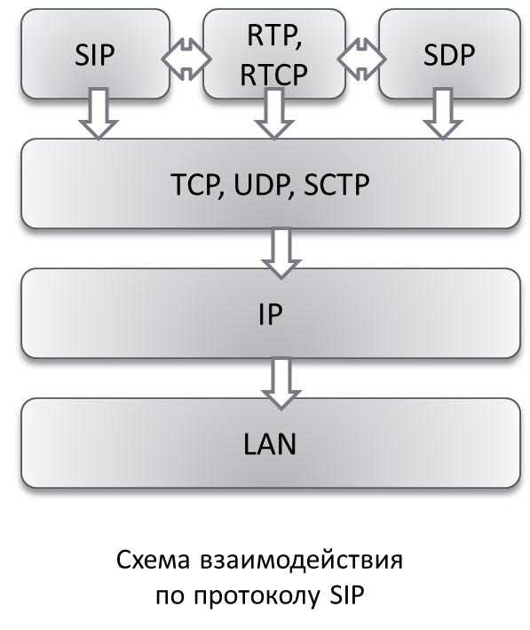
ИНТЕГРАЦИЯ ПРОТОКОЛА SIP С IP-СЕТЯМИ(2)
Протокол UDP позволяет:
быстрее, чем TCP, доставлять сигнальную информацию;
вести параллельный поиск местоположения пользователей;
передавать приглашения к участию в сеансе связи в режиме многоадресной рассылки.
Протокол ТСР :
гарантирует надежную доставку данных;
разные сообщения, относящиеся к одному вызову, либо могут передаваться по одному TCP-соединению, либо для каждого запроса и ответа на него может открываться отдельное TCP-соединение.
Notes:
SIP используется вместе с несколькими другими протоколами и участвует только в сигнальной части сессии связи. протокол SIP сосредоточен только на процедурах установления звонка и сигнализации.
Одним из обязательных условий организации связи при помощи протокола SIP является обмен между сторонами данными об их функциональных возможностях. Для этой цели чаще всего используется протокол описания сеансов связи - SDP (Session Description Protocol). Описывает например какого рода информация может приниматься (передаваться), алгоритм ее кодирования и адрес-получателя/отправителя информации. Поскольку в течение сеанса связи может производиться его модификация, предусмотрена передача сообщений SIP с новыми описаниями сеанса средствами SDP.
Для передачи речевой информации комитет IETF предлагает использовать протокол RTP, но сам протокол SIP не исключает возможность применения для этих целей и других протоколов.

Slide 6
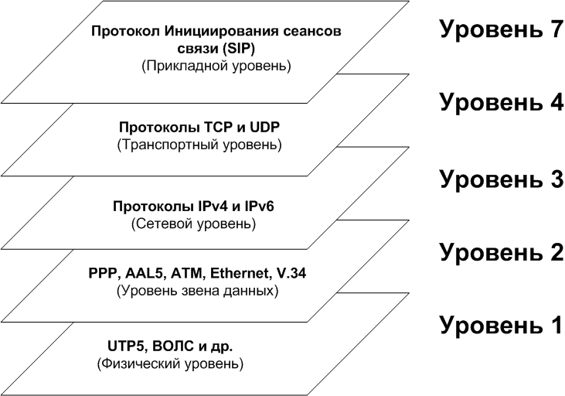
МЕСТО ПРОТОКОЛА SIP В СТЕКЕ ПРОТОКОЛОВ TCP/IP
6

Slide 7

АДРЕСАЦИЯ
Для организации взаимодействия с существующими приложениями IP-сетей и для обеспечения мобильности пользователей, SIP использует адрес, подобный адресу электронной почты.
В качестве адресов рабочих станций протокол SIP использует специальные универсальные указатели ресурсов - SIP URL (Universal Resource Locators).
Адрес состоит из двух частей:
имя пользователя, зарегистрированного в домене или на рабочей станции.
имя домена, рабочей станции или шлюза.
SIP-адреса бывают:
имя@домен;
имя@IР-адрес;
имя@хост;
Примеры SIP-адресов:
sip: als@rts.loniis.ru
sip: user1@192.168.100.152
sip: 294-75-47@gateway.ru

Slide 8
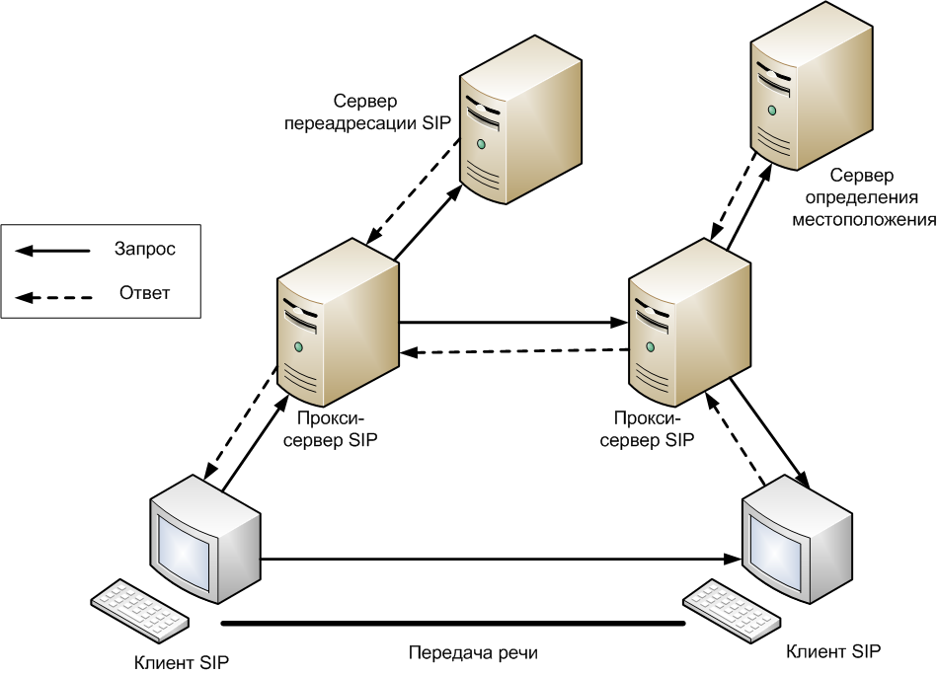
АРХИТЕКТУРА СЕТИ SIP
Протокол SIP имеет архитектуру «клиент-сервер»
Клиент выдает запросы серверу.
Сервер принимает запрос, обрабатывает его и выдает ответ (уведомление об успешном выполнении запроса, уведомление об ошибке или информацию, затребованную клиентом)

Slide 9
КОМПОНЕНТЫ АРХИТЕКТУРЫ SIP
Клиент SIP – инициирование и завершение вызовов.
  клиентская часть (User Agent Client, или UAC)
  серверная часть (User Agent Server, или UAS).
Прокси-сервер принимает запросы, обрабатывает их и, в зависимости от типа запроса, выполняет определенные действия.
  с сохранением состояний (stateful)
  без сохранения состояний (stateless).
Сервер переадресации предназначен для определения текущего адреса вызываемого пользователя.
Сервер определения местоположения пользователей определяет местоположение пользователя в текущий момент времени

Slide 10
СООБЩЕНИЯ SIP
Сообщения SIP
Запросы
Ответы
INVITE
ACK
BYE
CANCEL
OPTION
REGISTER
Временные
Финальные
1хх - информационный
2хх – успех
3хх – перенаправление
4хх – ошибка клиента
5хх – ошибка сервера
6хх – глобальный сбой
10

Slide 11
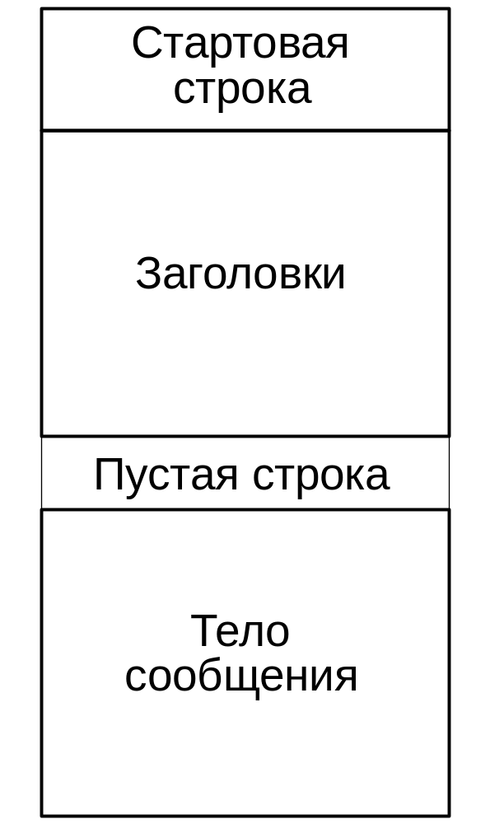
СТРУКТУРА СООБЩЕНИЯ SIP
11

Slide 12
СТАРТОВАЯ СТРОКА
Является начальной строкой любого SIP сообщения. Если сообщение является запросом, то в этой строке указывается тип запроса, адресат и номер версии протокола. Если сообщение является ответом на запрос, в стартовой строке указывается номер версии протокола, тип ответа и его короткая расшифровка, предназначенная только для пользователя.
12

Slide 13
ЗАГОЛОВКИ
Служат для передачи информации об отправителе, адресате, пути следования и других сведений, т.е. переносят необходимую для обслуживания данного сообщения информацию. О типе заголовка можно узнать из его имени. В протоколе SIP определено 4 типа заголовков:
  Общие заголовки
  Заголовки содержания
  Заголовки, передающие дополнительную информацию о запросе
  Заголовки, передающие дополнительную информацию об ответе
13

Slide 14
ЗАГОЛОВКИ. ФОРМАТ
Каждое поле состоит из имени поля, знака «:» и значение поля:
Имя поля: значение поля
Поля заголовков могут быть расширены на несколько строк, тогда каждая следующая строка отделяется пробелом или знаком табуляции
Порядок следования заголовков не имеет значения
Формат значения заголовка зависит от имени заголовка
Заголовок может иметь неограниченное число параметров
Одно и то же имя параметра не может использоваться более одного раза
14

Slide 15
ОБЩИЕ ЗАГОЛОВКИ
Заголовок Call-ID – уникальный идентификатор сеанса связи (call reference - DSS-1): 2345call@rts.loniis.ru
Заголовок То – определяет адресата. Если необходим визуальный вывод имени пользователя, например, на дисплей, то имя пользователя также размещается в поле То.
Заголовок From – идентифицирует отправителя запроса; по структуре аналогичен полю То.
Заголовок CSeq - уникальный идентификатор запроса, относящегося к одному соединению. Он служит для корреляции запроса с ответом на него. CSeq: 2 INVITE.
15

Slide 16
ОБЩИЕ ЗАГОЛОВКИ
Заголовок Via указывается весь путь, пройденный запросом: каждый прокси-сервер добавляет поле со своим адресом. Например, запрос на своем пути обрабатывался двумя прокси-серверами: сначала сервером loniis.ru, потом sip.telecom.com. Тогда в запросе появятся следующие поля:
  Via: SIP/2.0/UDP sip.telecom.com:5060;branch=721e418c4.1
  Via: SIP/2.0/UDP loniis.ru:5060
В заголовок Record-route прокси-сервер вписывает свой адрес - SIP URL, - если хочет, чтобы последующие запросы прошли через него.
16

Slide 17
ТЕЛО СООБЩЕНИЯ
Запросы:
  Содержит описание сеансов связи
  Тело сообщения есть не во всех сообщениях (например, сообщение BYE не содержит тела сообщения)
Ответы:
  Любые ответы могут содержать тело сообщения, но содержимое тела в них может быть разным
17

Slide 18
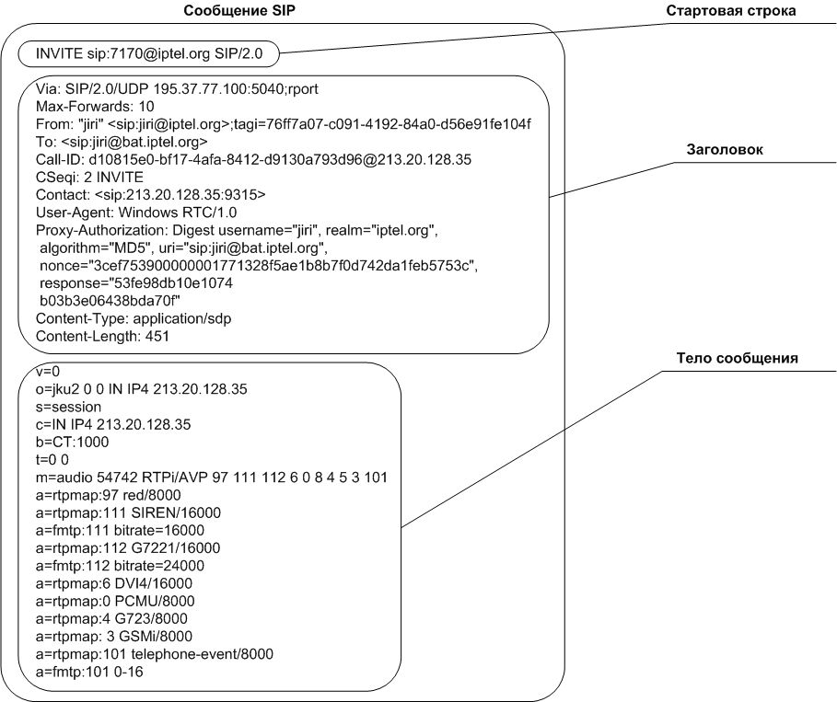
ПРИМЕР СООБЩЕНИЯ SIP
18

Slide 19
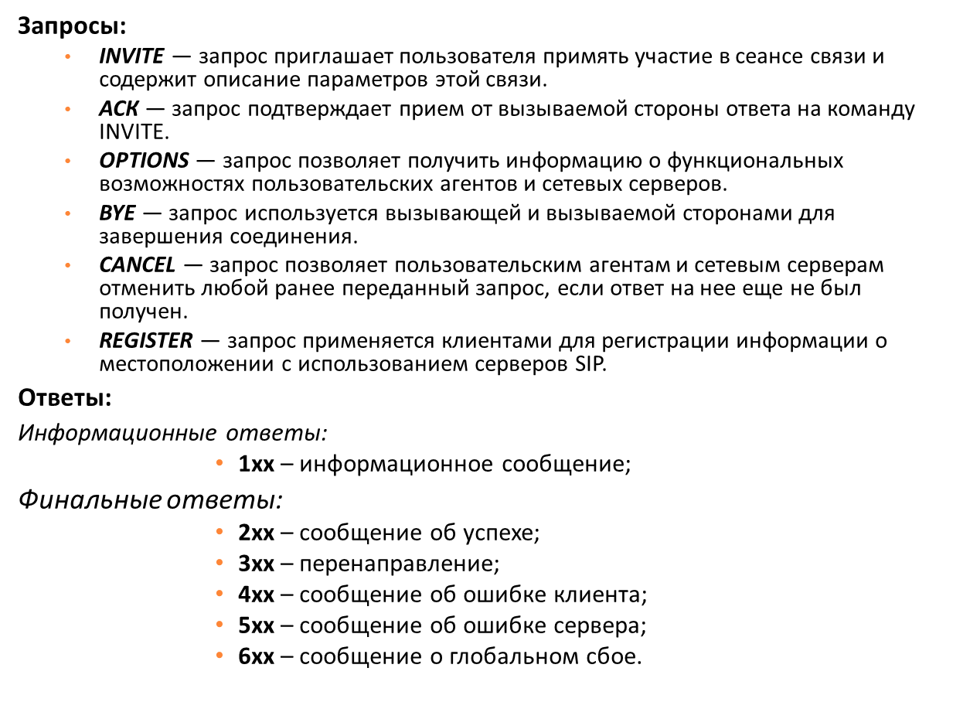
СИГНАЛЬНЫЕ СООБЩЕНИЯ SIP

Slide 20

СТРУКТУРА ЗАПРОСА
20

Slide 21
СТРУКТУРА ЗАПРОСА
SIP – запросы характеризуются наличием строки Request-Line в стартовой строке.
Request-Line состоит из названия типа запроса, Request-URI и версии протокола, разделенных пробелом.
Request-Line заканчивается символами возврата каретки и перевода строки (CRLF).
Оба символа вместе или по одиночке не должны встречаться в других частях строки.
Использование линейного пробела не допускается.
21

Slide 22
REQUEST-URI
Указывает пользователя или услугу, к которой адресован запрос. Поле Request-URI не должно содержать пробелов и управляющих символов, а также не должно быть заключено в угловые скобки «<>»
22

Slide 23
ВЕРСИЯ ПРОТОКОЛА
И запросы и ответы содержат данные действующей версии SIP-протокола, принимая во внимание порядок, соответствие требованиям и изменение численного индекса версии
23

Slide 24
Процедура установления соединения через сервер перенаправлений
Вызывающий
пользователь
Сервер
перенаправления
Сервер определения
местоположения
Вызываемый
пользователь
(1)INVITE (SDP A)
(2)Запрос определения местоположения
(4)302 (текущий адр.)
(5)АСК
(3)Ответ с текущим адресом
КПВ
(6)INVITE (SDP A)
(7)100 Trying
(8)180 Ringing
(9)200 ОК (SDP B)
(10)АСК
Разговор
(11)BYE
(12)200 ОК
24

Slide 25
Процедура установления соединения через сервер перенаправлений
Администратор сети сообщает пользователям адрес сервера перенаправления.
Вызывающий пользователь передает запрос INVITE (1) на известный ему адрес сервера перенаправления и порт 5060, используемый по умолчанию, и указывает в запросе адрес вызываемого пользователя.
Сервер перенаправления запрашивает текущий адрес вызываемого абонента у сервера определения местонахождения (2), который сообщает ему требуемый адрес (3).
Сервер перенаправления в ответе 302 Moved temporarily передает вызывающей стороне текущий адрес вызываемого абонента (4) или может сообщить список зарегистрированных адресов вызываемого пользователя и предложить вызывающему пользователю самому выбрать адрес.
Вызываемая сторона подтверждает прием ответа 302 передачей сообщения ACK (5).
Теперь вызывающая сторона может связаться непосредственно с вызываемой стороной. Для этого она передает новый запрос INVITE (6) с тем же идентификатором Call-ID, но с другим номером последовательности CSeq. В теле сообщения INVITE указываются возможности вызывающей стороны в формате протокола SDP.
25

Slide 26
Процедура установления соединения через сервер перенаправлений
Вызываемая сторона принимает запрос INVITE и начинает его обработку, о чем сообщает ответом 100 Trying (7) встречному оборудованию для рестарта его таймеров.
После завершения обработки поступившего запроса оборудование вызываемого пользователя сообщает своему пользователю о поступлении входящего вызова, а встречной стороне передает ответ 180 Ringing (8).
После приема вызываемым пользователем входящего вызова удаленной стороне передается сообщение 200 ОК (9), в котором содержится описание возможностей вызываемого терминала в формате протокола SDP.
Терминал вызывающего пользователя подтверждает прием ответа запросом АСК (10). На этом фаза установления соединения закончена, и начинается разговорная фаза.
По завершении разговорной фазы передается запрос BYE (11), который подтверждается ответом 200 ОК (12).
26

Slide 27
Процедура установления соединения через прокси-сервер
Вызывающий
пользователь
Прокси-сервер
Сервер определения
местоположения
Вызываемый
пользователь
(1)INVITE
(2)Запрос определения местоположения
(3)Ответ с текущим адресом
(4)INVITE
вызов
КПВ
(5)180 Ringing
ответ
(5)180 Ringing
(6)200 ОК
(6)200 ОК
(7)АСК
(7)АСК
Разговор
(8)BYE
27
(9)200 ОК

Slide 28
Процедура установления соединения через прокси-сервер
Администратор сети сообщает пользователям адрес прокси-сервера.
Вызывающий пользователь передает запрос INVITE (1) на адрес прокси-сервера и порт 5060, используемый по умолчанию.
В запросе он указывает известный ему адрес вызываемого пользователя.
Прокси-сервер запрашивает текущий адрес вызываемого абонента у сервера определения местонахождения (2), который и сообщает ему требуемый адрес (3).
Далее прокси-сервер передает запрос INVITE непосредственно вызываемому абоненту (4). Опять в запросе указываются возможности терминала, но при этом в запрос добавляется поле Via с адресом прокси-сервера для того, чтобы ответы на обратном пути шли через него.
После получения запроса и его обработки оборудование вызываемого пользователя сообщает ему о том, что поступил входящий вызов, а встречной стороне передает ответ 180 Ringing (5), копируя в него из запроса поля To, From, Call-ID, CSeq и Via.
28

Slide 29
Процедура установления соединения через прокси-сервер
После приема вызываемым пользователем входящего вызова удаленной стороне передается сообщение 200 ОК (6), в котором содержится описание в формате протокола SDP возможностей вызываемого терминала.
Терминал вызывающего пользователя подтверждает прием ответа запросом АСК (7).
На этом фаза установления соединения закончена, и начинается разговорная фаза.
По завершении разговорной фазы передается запрос BYE (8), который подтверждается ответом 200 ОК (9).
Все сообщения проходят через прокси-сервер, который может модифицировать некоторые поля сообщений.
29

Slide 30
ТРАНСПОРТНЫЙ УРОВЕНЬ ПРОТОКОЛА SIP
Отвечает за перенос запросов и ответов через сеть с использованием ее транспортных протоколов
Отвечает за управление соединениями таких протоколов как TCP и SCTP
Имеет клиентскую и серверную стороны
Соединение контролируется как на клиентской так и на серверной стороне
30

Slide 31
ТРАНСПОРТНЫЙ УРОВЕНЬ ПРОТОКОЛА SIP
Соединения идентифицируются указателем, состоящим из:
  Адреса
  Порта
  Транспортного протокола на удаленном конце
Соединение должно сохранятся в течение некоторого интервала времени после того, как последнее сообщение было передано или получено через это соединение
31

Slide 32
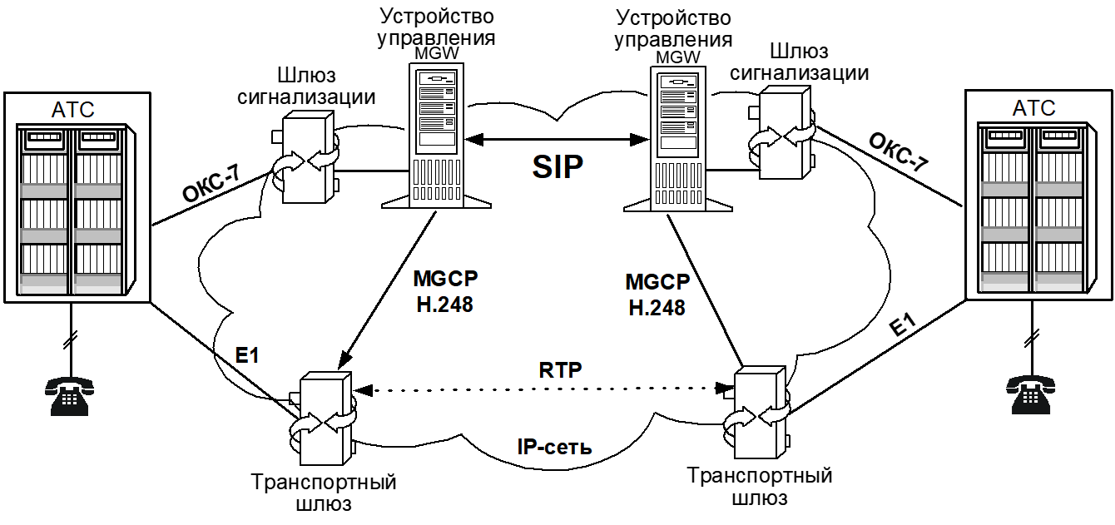
ПЕРЕДАЧА РЕЧИ И КОМАНД УПРАВЛЕНИЯ
Сигнализация
Речь
32

Slide 33
SIP-T (SIP FOR TELEPHONY)
Требование к сети IP-телефонии это возможность так называемой прозрачности услуг относительно ТфОП. Традиционные телефонные услуги, такие как call waiting, услуга 800 и т.д. реализуются с помощью системы сигнализации №7.
Инкапсуляция сообщений ОКС7/DSS-1 в сообщения SIP
SIP-T
Использование информации из сообщений ОКС7/DSS-1
33

Slide 34
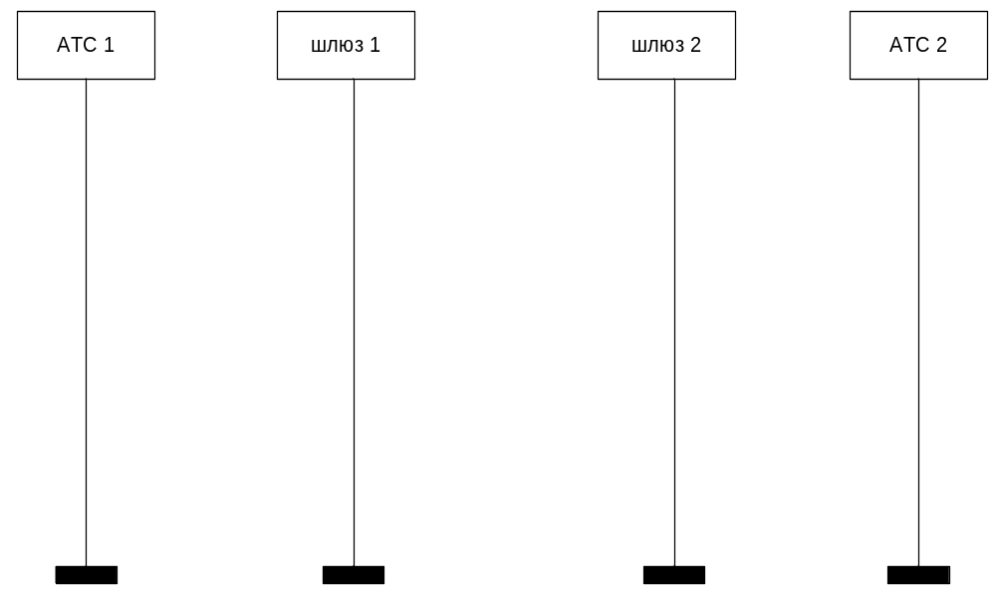
ВЗАИМОДЕЙСТВИЕ С ТФОП
ISUP
SIP
ISUP
IAM
INVITE (SDP A)
100 Trying
IAM
180 Ringing
ACM
ACM
200 OK (SDP B)
ANM
ACK
ANM
Разговор
REL
BYE
REL
34
200 OK

Slide 35

ИНКАПСУЛЯЦИЯ
IAM 1
INVITE
IAM 2
ст. строка
IAM 2 = IAM 1
заголовок
SDP
IAM(00101001010101001010101…)
35

Slide 36
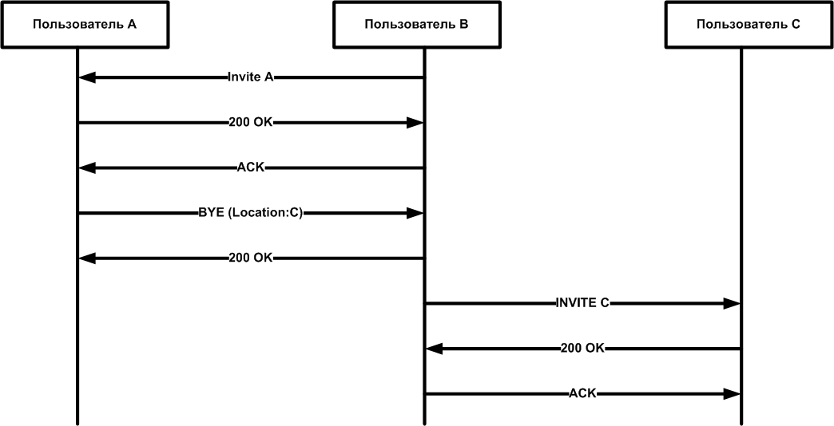
ДОПОЛНИТЕЛЬНЫЕ УСЛУГИ:
36
Услуга «Переключение связи»

Slide 37
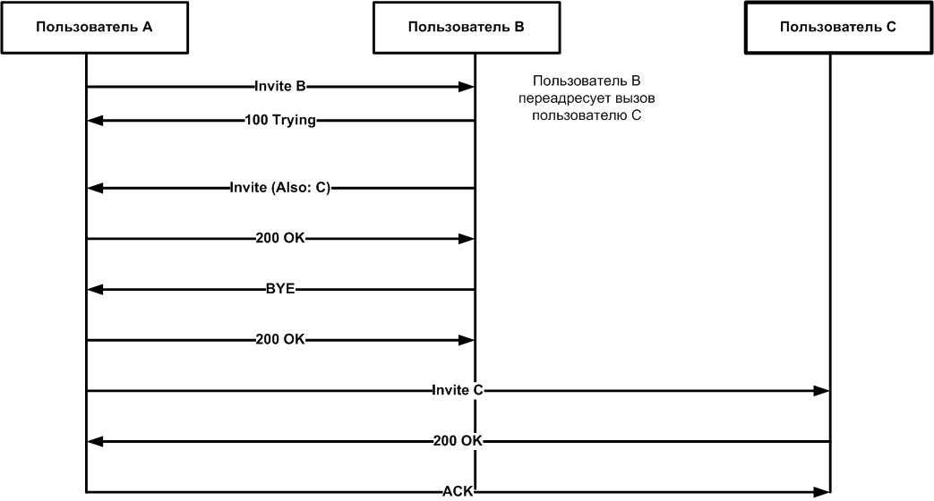
ДОПОЛНИТЕЛЬНЫЕ УСЛУГИ:
37
Услуга «Переадресация вызова»

Slide 38
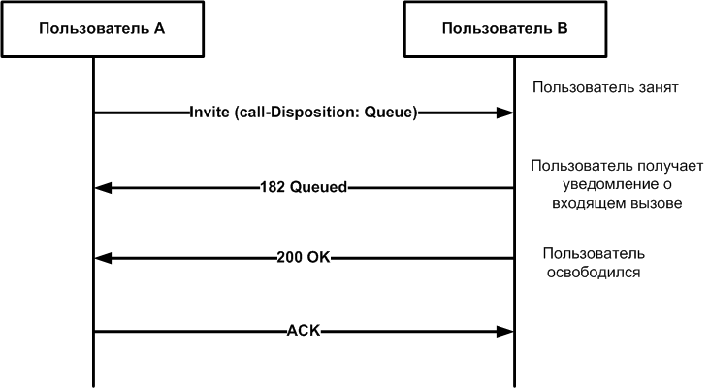
ДОПОЛНИТЕЛЬНЫЕ УСЛУГИ:
38
Услуга «Уведомление о вызове во время связи»

Slide 39
ЗАКЛЮЧЕНИЕ
SIP – перспективный современный подход к построению сетей IP-телефонии
SIP – удобный и простой для реализации и техобслуживания
SIP легко интегрируем в существующий стек протоколов Интернет
SIP выбран в качестве протокола установления соединения в сотовых сетях поколения 3G
SIP начинает использоваться в программных продуктах современных компаний (напр., Microsoft)
SIP стремятся поддержать почти все производители оборудования IP-телефонии (Cisco, 3Com, Alcatel-Lucent)
39

